Slide 1

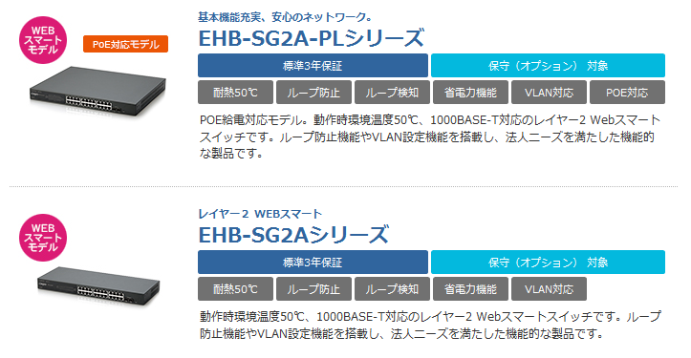
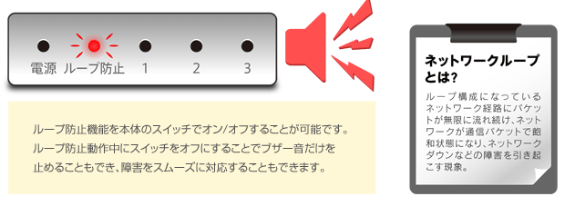
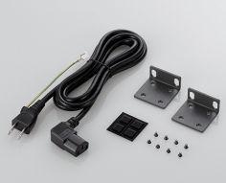
Ｌ２ Webスマート ギガスイッチ
●耐熱50℃
動作時環境温度50℃に対応し、高温度環境に強い1000BASE-T対応の電源内蔵メタル筐体ハブです。
●ループ検知/防止機能を搭載
ネットワーク運用に障害を及ぼすループ構成を検知して対象となるポートを止めことでループを防止し、ネットワーク障害の軽減を促します。
●VLAN，QoS対応
ネットワーク構築に欠かせないVLANやQoSの設定を、ウェブブラウザ経由で操作することが出来ます。
●省電力機能を搭載
らくらく節電により接続していないポート、リンクしていないポートを自動的に判別し、電力供給を抑えます。オフィスなど夜間多くのパソコンがシャットダウンしている環境では、大幅な電力の節約を実現することができる、省エネ法に準拠したスイッチングハブです。
●安心の３年間保証と、保守内容
3年間のセンドバック保証に加えて、オプションでセンドバック保証延長やデリバリー保証にも対応しているので安心の長期運用が可能です。
●専用の取付金具付き
専用金具で19インチラック(EIA規格)に固定することが可能です。
※右図は２４ポート用付属金具です⇒

Slide 2
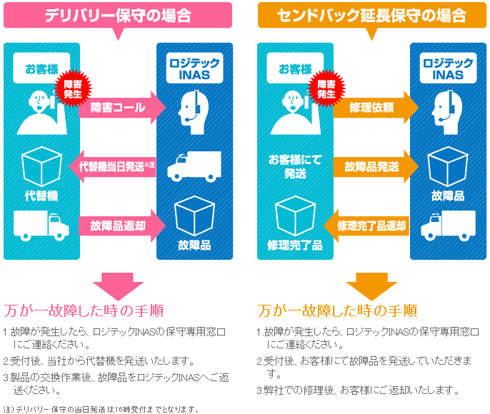
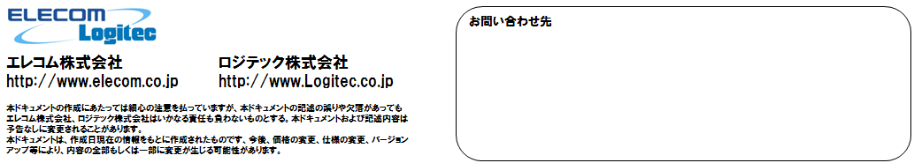
▼保守サービスメニュー
保守内容 | 型番 | 保守年数 | 標準価格(税抜)
デリバリー保守 | EBS-DH-01A | 1年/延長1年 | 6,000
 | EBS-DH-03A | 3年 | 12,000
 | EBS-DH-05A | 5年 | 15,000
センドバック延長保守 | EBS-SB-01A | 延長1年 | 3,000
 | EBS-SB-02A | 延長2年 | 5,000
▼商品ラインナップ
型番 | 特徴 | 標準価格(税抜)
EHB-SG2A08-PL | PoE対応 ８ポート | 36,000
EHB-SG2A16-PL | PoE対応 １６ポート | 55,000
EHB-SG2A24-PL | PoE対応 ２４ポート | 78,000
EHB-SG2A08 | ８ポート | 22,800
EHB-SG2A16 | １６ポート | 32,000
EHB-SG2A24 | ２４ポート | 52,000

